Slide 1
به نام خداوند مهربان

Slide 2
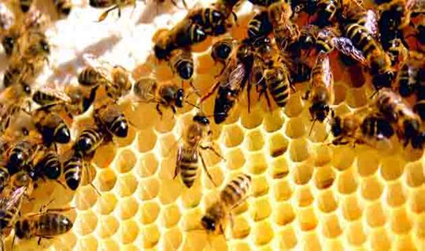
موضوع : الگوریتم کلونی زنبور عسل
ارائه توسط : پوریا محمدی
درس سیستم های خبره
استاد مربوطه : سرکار خانم مهندس عابدینی

Slide 3
مقدمه
حشرات اجتماعی (زنبورعسل , زنبور معمولی , مورچه ها , موریانه ها) برای میلیونها سال بر روی کره زمین زندگی کرده اند , آشیانه های مختلف و بسیاری از ساخته های پیچیده تر ساخته اند و آذوقه شان را سازماندهی کرده اند.کلونی حشرات اجتماعی بسیار انعطاف پذیر محسوب میشود و به خوبی قابلیت همساز شدن با محیط جدید را دارند.این انعطاف پذیری این امکان را به کلونی میدهد تا بتواند حتی با مواجه شدن با شرایط سخت و مشکلات , به زندگی خود ادامه دهد. پویاگرایی جمعیت حشرات نتیجه ایی از عملکردها و تعاملات بین حشرات با یکدیگر و با محیط اطراف است.تعاملات بین حشرات بر اساس یک سری عوامل فیزیکی و شیمیایی امکان پذیر شده است.محصول نهایی این تعاملات و عملکردها , رفتار اجتماعی این گونه حشرات محسوب میشود. مثالی برای چنین رفتارهایی , رقص مورچه ها در هنگام جمع آوری محصول است.مثال دیگری برای این حالت ترشح فنومون (هورمون جنسی) در مورچه هاست که موجب راه گذاری برای مورچه های دیگر خواهد شد.این سیستمهای ارتباطی بین حشرات مختلف موجب به وجود آمدن مقوله ایی به نام "هوش اشتراکی" میشود.به این معنی که حشرات فوق به هنگام قرار گرفتن در کنار یکدیگر دارای فاکتوری هوشمند میشوند که در غیاب یکدیگر قادر به انجام چنین کاری نیستند.

Slide 4
چکیده
هوش جمعی شاخه ای از پژوهش بر اساس جمعیت است که مدل های جمعیتی از عوامل مورد تداخل یا ازدحام که می توانند خود سازماندهی کنند . کلونی مورچه، ازدحام پرندگان و یا زنبورها یک نمونه ساده ای از سیستم جمعیتی است. دیگر نمونه ای از هوش جمعی کلونی زنبور عسل در اطراف کندو است. هوش کلونی زنبور عسل (ABC) یک الگوریتم است که یک الگوریتم بهینه سازی بر اساس رفتار هوشمندانه جمعیت زنبور عسل است. در این مفاله، الگوریتم ABC برای بهینه سازی توابع چند متغیره مورد استفاده قرار می گیرد. و نتایج تولید شده توسط الگوریتم ABC مقایسه می شوند.

Slide 5
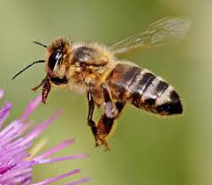
الگوریتم کلونی زنبور عسل (ABC)
زنبورها زمانی که مقداری شهد مورد نظر متناظر با ارزش های کد گذاری شده تابع پیدا کردند به تعامل با یکدیگر شروع می کنند. راه حل برای بهینه سازی مسایل می تواند از شدت تعامل زنبور عسل ها به دست آمده باشد. برای بهینه سازی توابع چند متغیره ، کارابوگا الگوریتم کلونی زنبور عسل مصنوعی (ABC) را بیان کرده است که از الگوریتم زنبور مجازی متفاوت است

Slide 6
ABC مخفف چیست؟
Artificial Bee Colony

Slide 7
جستجوی غذا در طبیعت
یک کلونی زنبور عسل می تواند در مسافت زیادی و نیز در جهت های گوناگون پخش شود تا از منابع غذایی بهره برداری کند. قطعات گلدار با مقادیر زیادی نکتار و گرده که با تلاشی کم قابل جمع آوری است،به وسیله ی تعداد زیادی زنبور بازدید می شود؛ به طوری که قطعاتی از زمین که گرده یا نکتار کمتری دارد، تعداد کمتری زنبور را جلب می کند. پروسه ی جستجوی غذای یک کلونی به وسیله ی زنبورهای دیده بان آغاز می شود که برای جستجوی گلزار های امید بخش (دارای امید بالا برای وجود نکتار یا گرده) فرستاده می شوند.

Slide 8
گام های اصلی از الگوریتم ها در زیر آورده شده است :
(الف) محل زنبورهای کارگردرمنابع غذایی در حافظه ؛ (ب) محل زنبورهای جستجو گردرمنابع غذایی در حافظه ؛ (ج) ارسال زنبورهای پیشرو برای جستجوی برای منابع

Slide 9
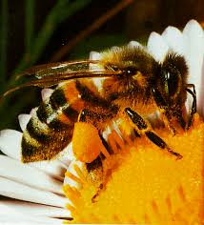
برخی کاربرد های الگوریتم زنبور در مهندسی:
آموزش شبکه عصبی برای الگو شناسی زمان بندی کارها برای ماشین های تولیدی دسته بندی اطلاعات بهینه سازی طراحی اجزای مکانیکی بهینه سازی چند گانه میزان کردن کنترل کننده های منطق فازی برای ربات های ورزشکار

Slide 10
نتیجه گیری
در این مبحث تلاش شده است الگوریتم ABC یک الگوریتم هوش جمعی و مبتنی بر جمعیت است بررسی شده است. الگوریتم ABC در توابع عددی دوبعدی بالا مورد آزمایش قرار گرفت. از شبیه سازی نتایج آن منعقد می شود که الگوریتم پیشنهاد شده توانایی خروجی مینیمم محلی را دارد و می تواند برای توابع چند متغیره و بهینه سازی توابع مرکب موثر باشد.

Slide 11
مناجات
الهـي باز آمديم با دو دست تهي چه باشد اگر مرحمي بر خستگان نهي الهـي گرفتار آن دردم كه تو دواي آني و در آرزوي آن سوزم كه تو سرانجام آني الهـي هر دلشده اي با ياري و غمگساري و من بي يار و غريبم الهـي چراغ دل مريداني و انس جان غريباني، كريما آسايش سينه محباني و نهايت همت قاصداني

Slide 12
با تشکر از توجه تان
پایان

